Slide 1


从素材网站下载的矢量图产生刀路

Slide 2
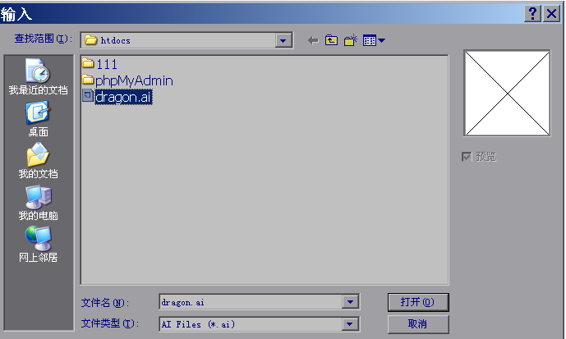
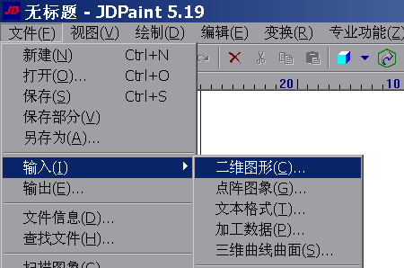
导入矢量图，格式选ai或者DXF

Slide 3
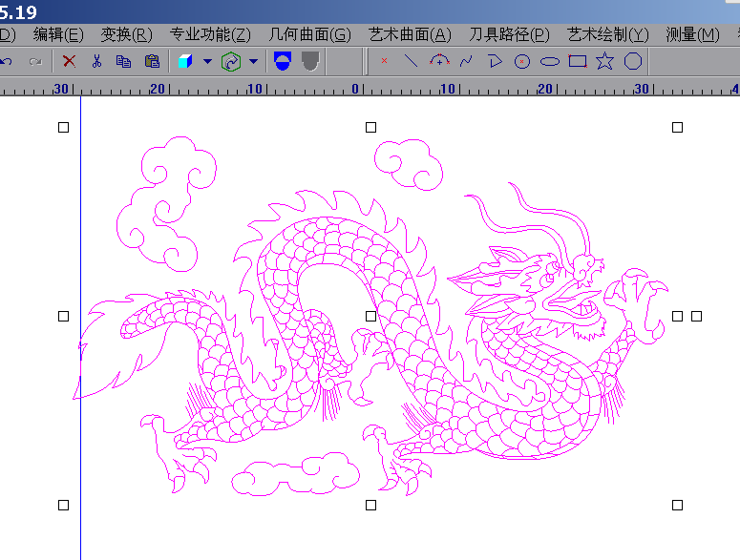
框选图形，缩放到想要的尺寸，这里节约雕刻时间，
缩小到60mm

Slide 4
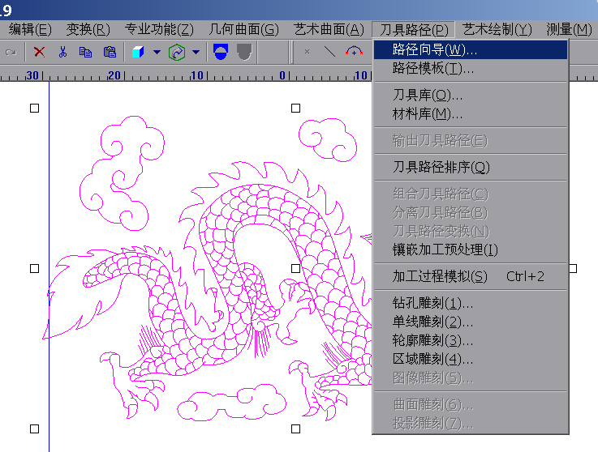

Slide 5
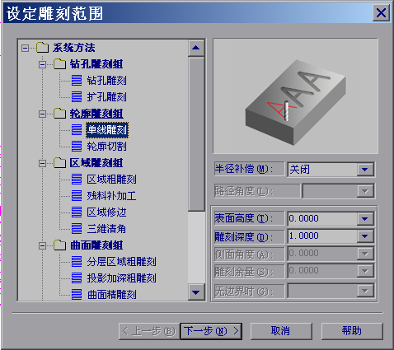

Slide 6
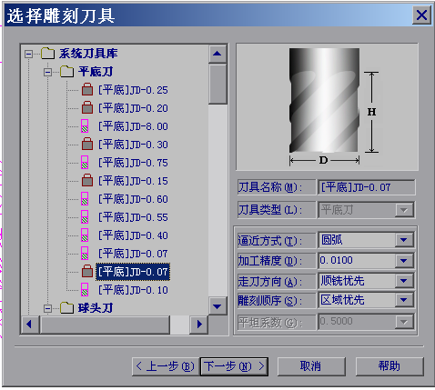

Slide 7
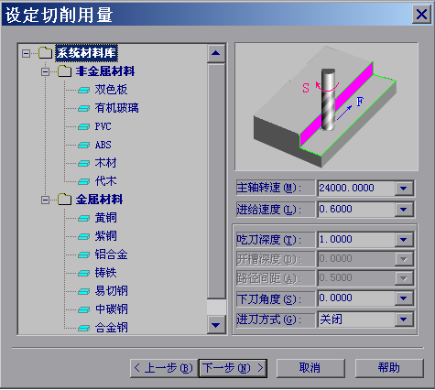

Slide 8
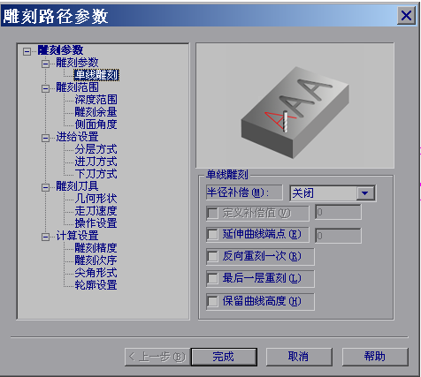

Slide 9
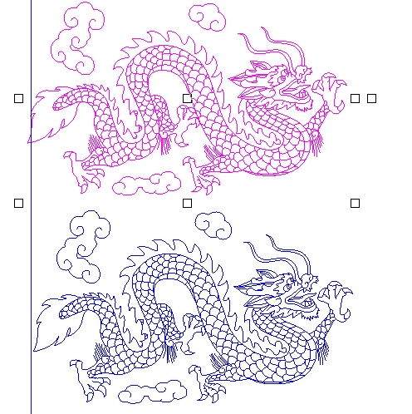
把产生的刀路和原始图形分开，方便后续操作

Slide 10
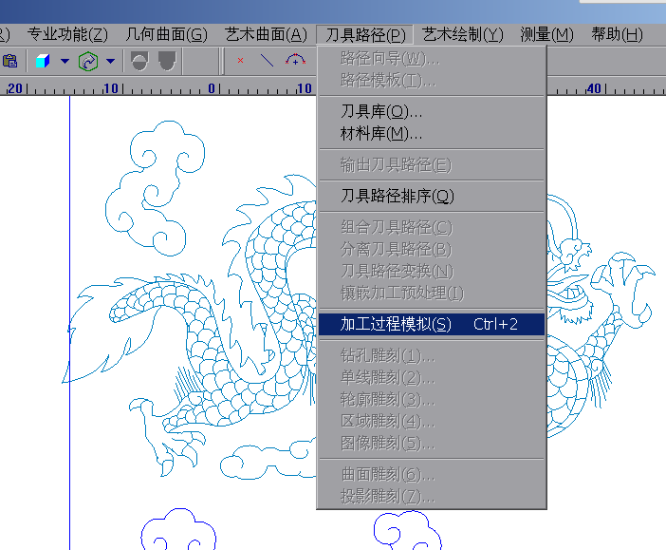

Slide 11
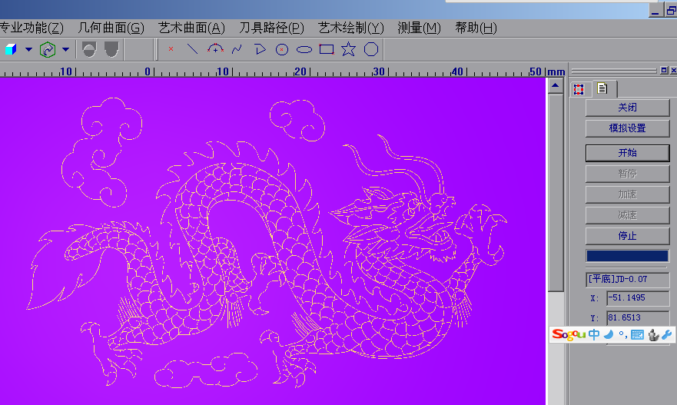

Slide 12
接下来是输出刀路和转码，会有专门的PPT来结束

Slide 13
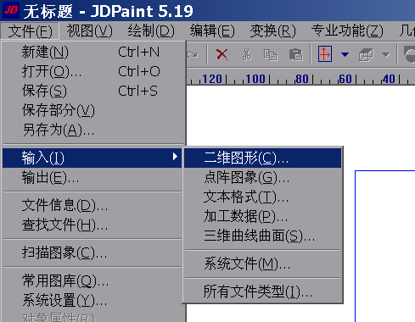
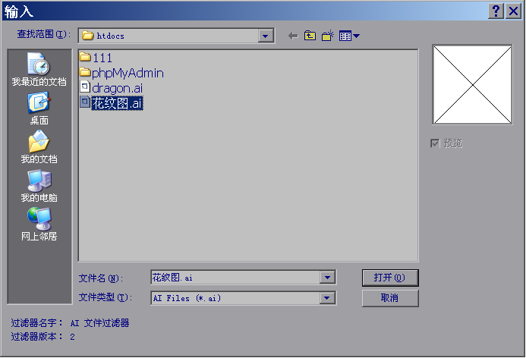

Slide 14
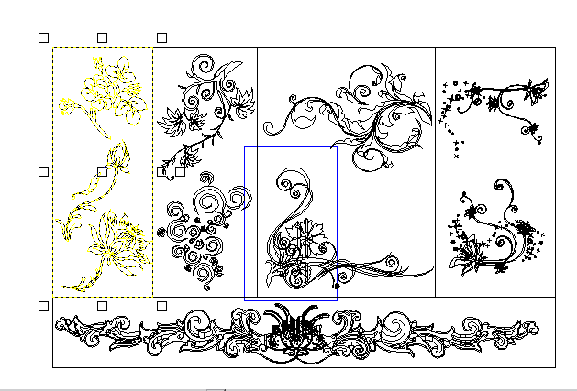
把左边这幅图全选移出来，其余删除

Slide 15
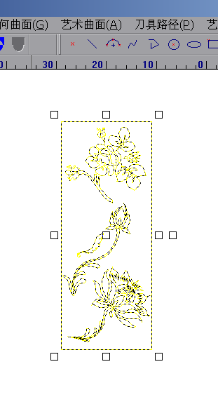

Slide 16
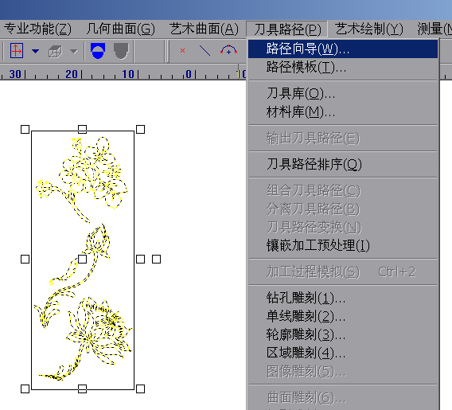
路径向导
按住CTRL，点击一下方框，把方框排除在路径外

Slide 17
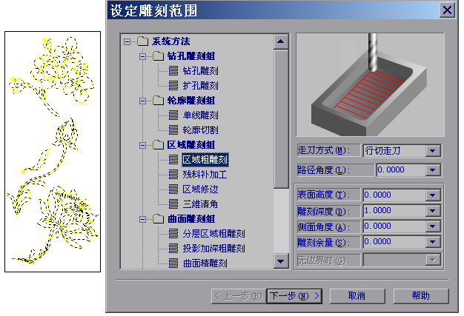

Slide 18
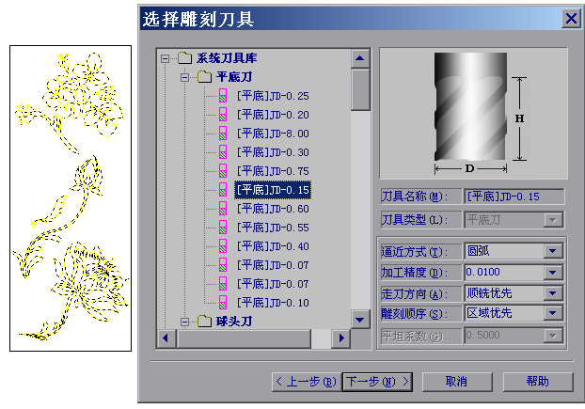

Slide 19
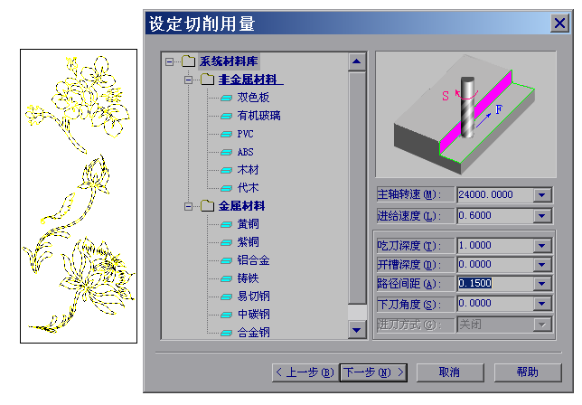

Slide 20
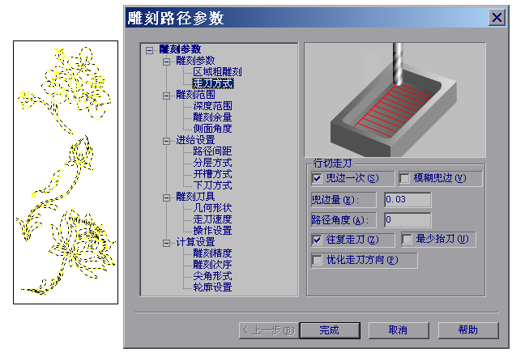

Slide 21
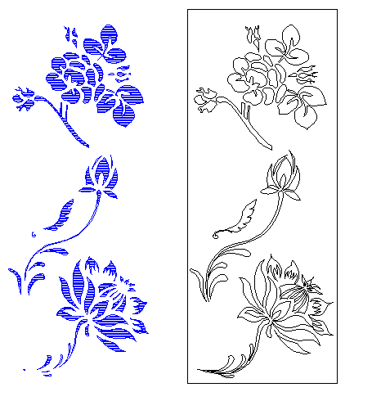
完成后，把刀路和原始文件分开

Slide 22
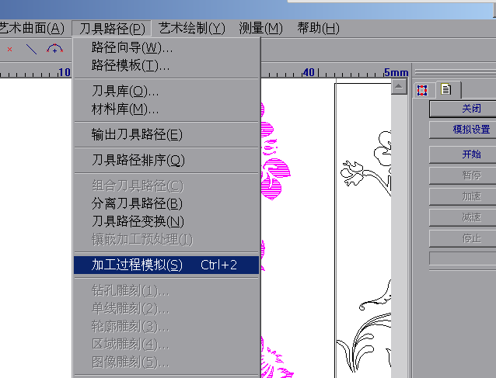

Slide 23
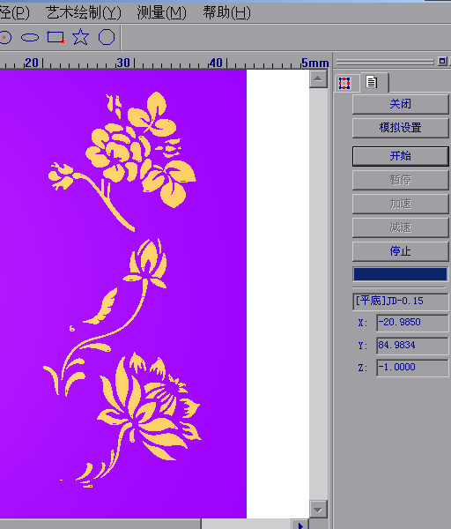

Slide 24
接下来是输出刀路和转码，会有专门的PPT来结束

